Slide 1
Programa Nacional de Riego Tecnificado para una Agricultura Climáticamente Resiliente
Contrato de Préstamo N°9616-PE
SOLICITUD DE OFERTAS
REUNIÓN INFORMATIVA

Slide 2
Financiamiento:
El Estado Peruano ha recibido del Banco Internacional de Reconstrucción y Fomento (BIRF), un Préstamo para financiar parcialmente el costo del Programa Nacional de Riego Tecnificado para una Agricultura Climáticamente Resiliente, mediante el Contrato de Préstamo N° 9616-PE.
El Programa Subsectorial de Irrigaciones – PSI, es el responsable de la ejecución del Programa, en el marco del cual se invita a los interesados a presentar sus ofertas.
Regulaciones de Adquisiciones :
REGULACIONES DE ADQUISICIONES PARA PRESTATARIOS EN PROYECTOS DE INVERSIÓN – BANCO MUNDIAL
ADQUISICIONES EN OPERACIONES DE FINANCIAMIENTO PARA PROYECTOS DE INVERSIÓN
BIENES, OBRAS, SERVICIOS DE NO-CONSULTORÍA Y SERVICIOS DE CONSULTORÍA
QUINTA EDICIÓN SETIEMBRE DE 2023
Método de selección : SOLICITUD DE OFERTAS
Tipo de Contrato : A PRECIO UNITARIOS

Slide 3
Procesos de Selección
NOMENCLATURA DEL MÉTODO DE SELECCIÓN | DESCRIPCIÓN DE MÉTODO DE CONTRATACIÓN | PLAZO DE LA OBRA (DIAS CALENDARIO) | OBRA | N° DE REFERENCIA STEP | PRECIO REFERENCIAL
CONV-SDO-011-2024-MIDAGRI-PSI/BIRF | EJECUCIÓN DE LA OBRA “MEJORAMIENTO DEL SERVICIO DE AGUA A NIVEL PARCELARIO CON UN SISTEMA DE RIEGO TECNIFICADO PARA EL GRUPO DE GESTIÓN EMPRESARIAL ALLIN KAUSAY, IRRIGACIÓN TALAVERA - DISTRITO DE TALAVERA - PROVINCIA DE ANDAHUAYLAS - DEPARTAMENTO DE APURÍMAC” | 150 | ALLIN KAUSAY | PE-PSI-433671-CW-RFB | S/ 3,064,068.55
CONV-SDO-012-2024-MIDAGRI-PSI/BIRF | EJECUCIÓN DE LA OBRA “MEJORAMIENTO DEL SERVICIO DE AGUA A NIVEL PARCELARIO CON UN SISTEMA DE RIEGO TECNIFICADO PARA EL GRUPO DE GESTIÓN EMPRESARIAL SANTA ROSA DE PINCO EN EL CENTRO POBLADO SANTA ROSA DE PINCO - DISTRITO DE PAUCARBAMBA - PROVINCIA DE CHURCAMPA - DEPARTAMENTO DE HUANCAVELICA” | 180 | SANTA ROSA DE PINCO | PE-PSI-433574-CW-RFB | S/ 4,490,899.37
CONV-SDO-013-2024-MIDAGRI-PSI/BIRF | EJECUCIÓN DE LA OBRA “MEJORAMIENTO DEL SERVICIO DE AGUA A NIVEL PARCELARIO CON UN SISTEMA DE RIEGO TECNIFICADO PARA EL GRUPO DE GESTION EMPRESARIAL CARITA, DEL DISTRITO DE HUASAHUASI - PROVINCIA DE TARMA – DEPARTAMENTO DE JUNIN” | 150 | CARITA | PE-PSI-466541-CW-RFB | S/ 3,539,750.76
CONV-SDO-014-2024-MIDAGRI-PSI/BIRF | EJECUCIÓN DE LA OBRA “MEJORAMIENTO DEL SERVICIO DE AGUA A NIVEL PARCELARIO CON UN SISTEMA DE RIEGO TECNIFICADO PARA EL GRUPO DE GESTIÓN EMPRESARIAL SEÑOR CAUTIVO DE HUAPALAS, DISTRITO DE CHULUCANAS – PROVINCIA DE MORROPON - DEPARTAMENTO DE PIURA” | 120 | SEÑOR CAUTIVO DE HUAPALAS | PE-PSI-433156-CW-RFB | S/ 1,851,959.37
CONV-SDO-015-2024-MIDAGRI-PSI/BIRF | EJECUCIÓN DE LA OBRA “MEJORAMIENTO DEL SERVICIO DE PROVISIÓN DE AGUA PARA RIEGO DEL SISTEMA DE RIEGO PARCELARIO DEL GRUPO DE GESTIÓN EMPRESARIAL KERGUER, EN LA LOCALIDAD DE KERGUER DEL DISTRITO DE SALAS - PROVINCIA DE LAMBAYEQUE - DEPARTAMENTO DE LAMBAYEQUE” | 120 | KERGUER | PE-PSI-433687-CW-RFB | S/ 1,719,124.75
CONV-SDO-016-2024-MIDAGRI-PSI/BIRF | Lote 1: “MEJORAMIENTO DEL SERVICIO DE PROVISION DE AGUA PARA RIEGO DEL SISTEMA DE RIEGO PARCELARIO DEL GRUPO DE GESTIÓN EMPRESARIAL APA - QUINQUIN, DISTRITO DE MATO, PROVINCIA DE HUAYLAS, DEPARTAMENTO DE ANCASH” | 120 | APA - QUINQUIN | PE-PSI-438099-CW-RFB | S/ 1,979,755.20
 | Lote 2: “MEJORAMIENTO DEL SERVICIO DE PROVISION DE AGUA PARA RIEGO DEL SISTEMA DE RIEGO PARCELARIO DEL GRUPO DE GESTION EMPRESARIAL PACHACUTEC DISTRITO DE MATO – PROVINCIA DE HUAYLAS – DEPARTAMENTO ANCASH” | 150 | PACHACUTEC | PE-PSI-438099-CW-RFB | S/ 3,210,815.34
 | Lote 3“MEJORAMIENTO DEL SERVICIO DE PROVISIÓN DE AGUA PARA RIEGO DEL SISTEMA DE RIEGO PARCELARIO DEL GRUPO DE GESTIÓN EMPRESARIAL SAN DIEGO, FLOR DE AMANCAES Y LLIPIAN, DISTRITO DE MATO, PROVINCIA DE HUAYLAS, DEPARTAMENTO DE ANCASH” | 180 | SAN DIEGO, FLOR DE AMANCAES Y LLIPIAN | PE-PSI-438099-CW-RFB | S/ 4,325,053.50

Slide 4
Fechas previstas
NOMENCLATURA DEL MÉTODO DE SELECCIÓN | DESCRIPCIÓN DE MÉTODO DE CONTRATACIÓN | Convocatoria | Reunion Informativa | Visita de Campo | Consultas | Pliegos de consultas | Recepción de Ofertas |  | Apertura de Ofertas
CONV-SDO-011-2024-MIDAGRI-PSI/BIRF | EJECUCIÓN DE LA OBRA “MEJORAMIENTO DEL SERVICIO DE AGUA A NIVEL PARCELARIO CON UN SISTEMA DE RIEGO TECNIFICADO PARA EL GRUPO DE GESTIÓN EMPRESARIAL ALLIN KAUSAY, IRRIGACIÓN TALAVERA - DISTRITO DE TALAVERA - PROVINCIA DE ANDAHUAYLAS - DEPARTAMENTO DE APURÍMAC” | 20/12/2024 | 3/01/2024 | 8/01/2025 | 9/01/2025 | 13/01/2025 | 21/01/2025 | 10:00 a. m. | 21/01/2025 | 11.30 a.m.
CONV-SDO-012-2024-MIDAGRI-PSI/BIRF | EJECUCIÓN DE LA OBRA “MEJORAMIENTO DEL SERVICIO DE AGUA A NIVEL PARCELARIO CON UN SISTEMA DE RIEGO TECNIFICADO PARA EL GRUPO DE GESTIÓN EMPRESARIAL SANTA ROSA DE PINCO EN EL CENTRO POBLADO SANTA ROSA DE PINCO - DISTRITO DE PAUCARBAMBA - PROVINCIA DE CHURCAMPA - DEPARTAMENTO DE HUANCAVELICA” | 20/12/2024 | 3/01/2024 | 6/01/2025 | 9/01/2025 | 13/01/2025 | 21/01/2025 | 10:00 a. m. | 21/01/2025 | 14:30 p.m.
CONV-SDO-013-2024-MIDAGRI-PSI/BIRF | EJECUCIÓN DE LA OBRA “MEJORAMIENTO DEL SERVICIO DE AGUA A NIVEL PARCELARIO CON UN SISTEMA DE RIEGO TECNIFICADO PARA EL GRUPO DE GESTION EMPRESARIAL CARITA, DEL DISTRITO DE HUASAHUASI - PROVINCIA DE TARMA – DEPARTAMENTO DE JUNIN” | 20/12/2024 | 3/01/2024 | 3/01/2025 | 9/01/2025 | 13/01/2025 | 21/01/2025 | 10:00 a. m. | 21/01/2025 | 16:00 p.m.
CONV-SDO-014-2024-MIDAGRI-PSI/BIRF | EJECUCIÓN DE LA OBRA “MEJORAMIENTO DEL SERVICIO DE AGUA A NIVEL PARCELARIO CON UN SISTEMA DE RIEGO TECNIFICADO PARA EL GRUPO DE GESTIÓN EMPRESARIAL SEÑOR CAUTIVO DE HUAPALAS, DISTRITO DE CHULUCANAS – PROVINCIA DE MORROPON - DEPARTAMENTO DE PIURA” | 20/12/2024 | 3/01/2024 | 7/01/2025 | 9/01/2025 | 13/01/2025 | 21/01/2025 | 10:00 a. m. | 22/01/2025 | 09:00 a.m.
CONV-SDO-015-2024-MIDAGRI-PSI/BIRF | EJECUCIÓN DE LA OBRA “MEJORAMIENTO DEL SERVICIO DE PROVISIÓN DE AGUA PARA RIEGO DEL SISTEMA DE RIEGO PARCELARIO DEL GRUPO DE GESTIÓN EMPRESARIAL KERGUER, EN LA LOCALIDAD DE KERGUER DEL DISTRITO DE SALAS - PROVINCIA DE LAMBAYEQUE - DEPARTAMENTO DE LAMBAYEQUE” | 20/12/2024 | 3/01/2024 | 6/01/2025 | 9/01/2025 | 13/01/2025 | 21/01/2025 | 10:00 a. m. | 22/01/2025 | 11:00 a.m.
CONV-SDO-016-2024-MIDAGRI-PSI/BIRF | Lote 1: “MEJORAMIENTO DEL SERVICIO DE PROVISION DE AGUA PARA RIEGO DEL SISTEMA DE RIEGO PARCELARIO DEL GRUPO DE GESTIÓN EMPRESARIAL APA - QUINQUIN, DISTRITO DE MATO, PROVINCIA DE HUAYLAS, DEPARTAMENTO DE ANCASH” | 20/12/2024 | 3/01/2024 | 6/01/2025 | 9/01/2025 | 13/01/2025 | 21/01/2025 | 10:00 a. m. | 22/01/2025 | 14:00 a.m.
 | Lote 2: “MEJORAMIENTO DEL SERVICIO DE PROVISION DE AGUA PARA RIEGO DEL SISTEMA DE RIEGO PARCELARIO DEL GRUPO DE GESTION EMPRESARIAL PACHACUTEC DISTRITO DE MATO – PROVINCIA DE HUAYLAS – DEPARTAMENTO ANCASH” | 20/12/2024 | 3/01/2024 | 6/01/2025 | 9/01/2025 | 13/01/2025 | 21/01/2025 | 10:00 a. m. | 22/01/2025 | 14:00 a.m.
 | Lote 3“MEJORAMIENTO DEL SERVICIO DE PROVISIÓN DE AGUA PARA RIEGO DEL SISTEMA DE RIEGO PARCELARIO DEL GRUPO DE GESTIÓN EMPRESARIAL SAN DIEGO, FLOR DE AMANCAES Y LLIPIAN, DISTRITO DE MATO, PROVINCIA DE HUAYLAS, DEPARTAMENTO DE ANCASH” | 20/12/2024 | 3/01/2024 | 7/01/2025 | 9/01/2025 | 13/01/2025 | 21/01/2025 | 10:00 a. m. | 22/01/2025 | 14:00 a.m.

Slide 5
Preparación y presentación de las Ofertas
Todos los documentos relacionados con las Ofertas deberán estar redactados en el idioma español.
Los precios deberán ser cotizados por el Oferente en la Moneda Nacional de Perú - Soles.
Las Ofertas permanecerán válidas por el período de ciento veinte (120) días calendario, desde la fecha fijada para la presentación de las ofertas.
En la Sección I. Instrucciones a los Oferentes (IAO) numeral 6.5 de la Solicitud de Ofertas se establece los documentos que componen la oferta y en la Sección II. Formularios de Oferta se encuentran los formularios correspondientes.

Slide 6
(f) En caso de Consorcio, estos se sujetarán a las siguientes reglas de conformación:
El número máximo de consorciados es de tres (3).
El porcentaje mínimo de participación de cada consorciado es de 30%.
El porcentaje mínimo de participación en la ejecución del contrato, para el integrante del consorcio que acredite mayor experiencia, es de 40%
Todos los integrantes del consorcio son responsables de la ejecución de la obra

Slide 7
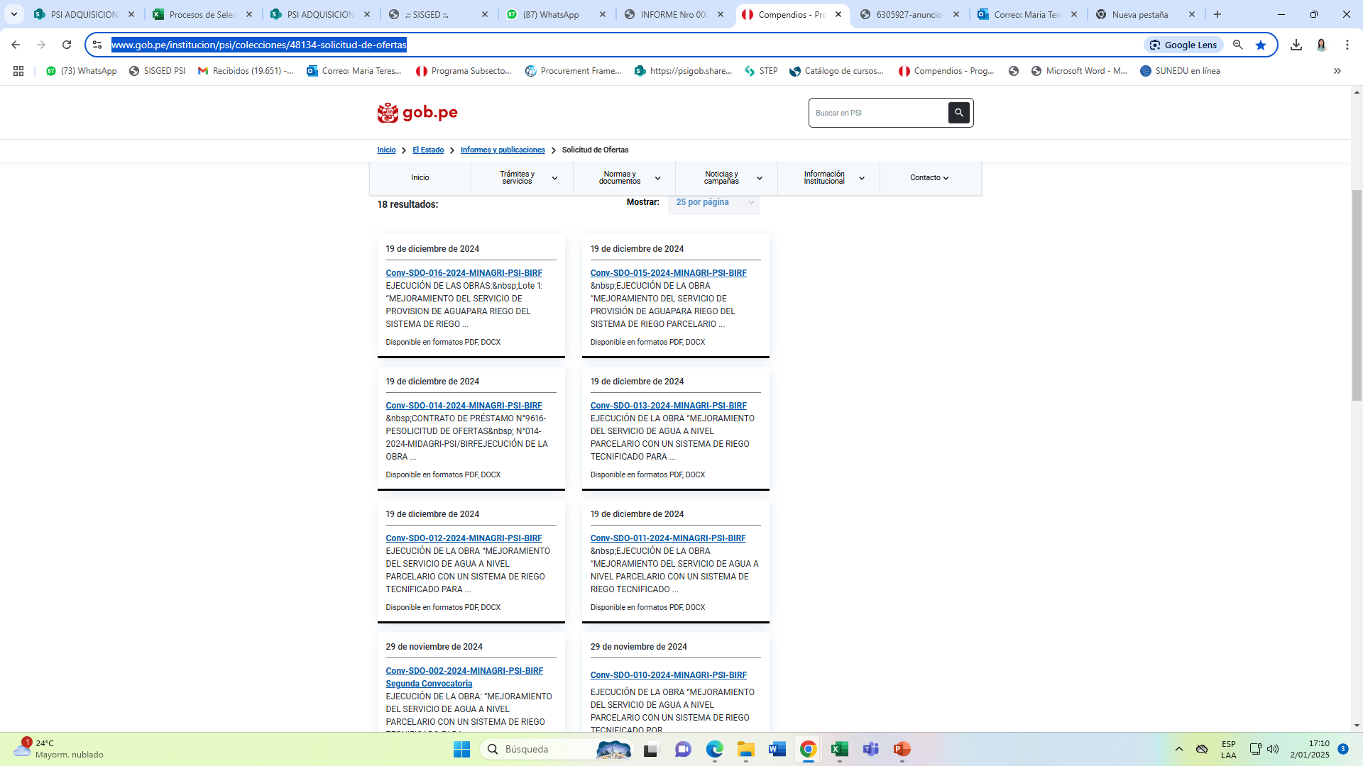
https://www.gob.pe/institucion/psi/colecciones/48134-solicitud-de-ofertas

Slide 8
Sección II. Formularios de Oferta
Formulario N°1 Formulario Carta de Oferta
Formulario N°2 Formulario Lista de Cantidades
Formulario N°3 Formulario de Declaración de Mantenimiento de la Oferta
Formulario N°4 Oferta Técnica
Formulario N°5 Formulario de Resumen de Información Financiera
Formulario N°6 Formulario de facturación promedio anual de obras de construcción
Formulario N°7 Formulario de Experiencia Específica del Oferente
Formulario N°8 Formulario de Equipos
Formulario N°9 Formulario de Personal Clave Propuesto y Declaración
Formulario N°10 Formulario de Certificado de Disponibilidad de Línea de Crédito
Formulario N°11- Formulario Estrategias de Gestión Ambiental y Social y Plan de Implementación (EGPI)
Formulario N°12 Formulario Normas de Conducta
Formulario N°13 Declaración de Desempeño ASSS
Asimismo, se pone a disposición los siguientes formatos, cuyo uso es opcional:
Formato N°1 Carta de Intención de Conformar un Consorcio (APCA)
Formato N°2 Modelo de rotulo de sobre de oferta.

Slide 9
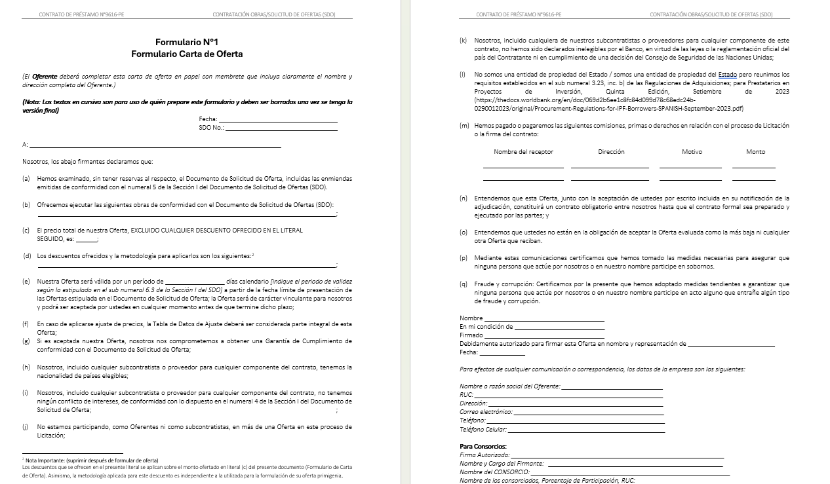
Sección I. Instrucciones a los Oferentes (IAO) numeral 6.5 | Sección II. Formularios de Oferta
6.5.1 Formulario Carta de Oferta. La persona que firme la Oferta deberá contar con el poder otorgado por el Licitante | FORMULARIO N°1 FORMULARIO CARTA DE OFERTA
Los descuentos que se ofrecen en el presente literal se aplican sobre el monto ofertado en literal (c) del presente documento (Formulario de Carta de Oferta). Asimismo, la metodología aplicada para este descuento es independiente a la utilizada para la formulación de su oferta primigenia.

Slide 10
El poder por adjuntar al Formulario Carta de la Oferta, será conforme se indica a continuación, dependiendo del caso:
En caso de PERSONA JURÍDICA NACIONAL:
Certificado de vigencia de poder del representante legal, apoderado o mandatario designado para tal efecto. Dicho documento deberá tener una antigüedad no mayor a 30 días calendario a la fecha de presentación de ofertas. Adicionalmente, deberá presentar copia de la cédula de ciudadanía o documento de identidad del representante legal.
En caso de PERSONA JURÍDICA EXTRANJERA:
Documentos de constitución que justifique la personería jurídica, y de corresponder, las modificaciones, así como los documentos que justifiquen la representación legal emitida por la autoridad competente del país de origen. Adicionalmente, deberá presentar copia del documento de identidad del representante legal.
En caso de APCA* CONSTITUIDA:
Copia de la escritura de constitución del APCA, y de corresponder, las modificaciones, así como los documentos que justifiquen la representación legal emitida por la autoridad competente (podrán presentar el certificado de vigencia de poder del Representante Legal, con una antigüedad no mayor a 30 días calendario a la fecha de presentación de ofertas). Adicionalmente, deberá presentar copia de la cédula de ciudadanía o documento de identidad del representante legal.
APCA POR CONSTITUIRSE:
Carta de intención de constituir un consorcio (APCA) o el acuerdo de consorcio (APCA), según formulario establecido en el documento de solicitud de ofertas. En este caso, deberá presentar el certificado de vigencia de poder que deberá tener una antigüedad no mayor a 30 días calendario a la fecha de presentación de ofertas y/o documentos de constitución que justifique la personería jurídica, y de corresponder, las modificaciones, así como los documentos que justifiquen la representación legal emitida por la autoridad competente del país de origen de cada uno de los representantes legales, apoderados o mandatarios de los integrantes del consorcio.
Adicionalmente, deberá presentar copia de la cédula de ciudadanía o documento de identidad de los representantes legales de cada uno de los consorciados y en caso el representante común sea un tercero, deberá presentar también copia de dicho documento de este último
* APCA Asociación en Participación, Consorcio o Asociación que corresponde a la denominación en inglés de “Joint Venture” o “JV”

Slide 11
La Carta de Intención para conformar un Consorcio, será conforme se indica a continuación:
CARTA DE INTENCIÓN DE CONFORMAR UN CONSORCIO (APCA)
Fecha: ____________________
SDO Nº: ___________________
Señores
Presente. –
Los suscritos declaramos expresamente que hemos convenido en forma irrevocable, durante el lapso que dure el proceso de selección, para presentar una propuesta conjunta a la SDO N° XXXX-2024- “XXXXX”, responsabilizándonos solidariamente por todas las acciones y omisiones que provengan del citado proceso.
Asimismo, en caso de ser Adjudicados, nos comprometemos a formalizar el contrato de consorcio bajo las condiciones aquí establecidas:
OBLIGACIONES DE ………………………………..: Participación ………..%
OBLIGACIONES DE ……………………………..…: Participación ……….. %
Designamos al Sr. [..................................................], identificado con [CONSIGNAR TIPO DE DOCUMENTO DE IDENTIDAD] N° [CONSIGNAR NÚMERO DE DOCUMENTO DE IDENTIDAD], como representante común del consorcio para efectos de participar en todas las etapas del proceso de selección y para suscribir el contrato correspondiente a la SDO N° XXX-2024 “XXXXX”. Asimismo, fijamos nuestro domicilio legal común en [.............................].
Declaramos que de obtener la adjudicación:
(a) Todos los integrantes serán responsables mancomunada y solidariamente por el cumplimiento del Contrato de acuerdo con las condiciones del mismo;
(b) Se designará como representante a uno de los integrantes, el que tendrá facultades para contraer obligaciones y recibir instrucciones para y en nombre de todos y cada uno de los integrantes de la APCA; y
(c) La ejecución de la totalidad del Contrato, incluida la relación de los pagos, se manejará exclusivamente con el integrante designado como representante.
Nombres y firmas de los representantes legales
----------------------- -------------------------------- -------------------------
NOTA: Deberá adjuntar i) copia del Documento Nacional de Identidad y ii) vigencia de poder de cada uno de los representantes legales de las empresas que integren el Consorcio.”

Slide 12
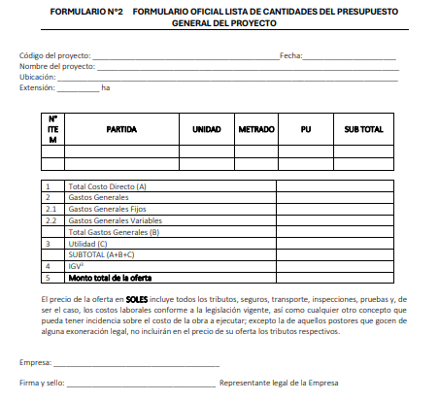
Sección I. Instrucciones a los Oferentes (IAO) numeral 6.5 | Sección II. Formularios de Oferta
6.5.2 Formulario Lista de Cantidades, indicando todas las actividades según los ítems solicitados. | FORMULARIO N°2 FORMULARIO DE LISTA DE CANTIDADES DEL PRESUPUESTO GENERAL DEL PROYECTO
Deberán considerarse todas las partidas establecidas en el Expediente Técnico.

Slide 13
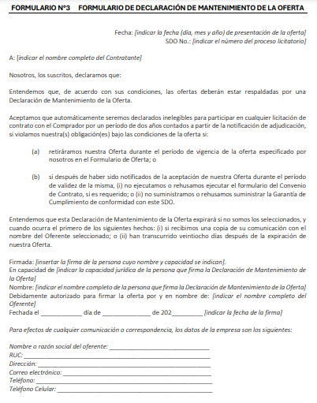
Sección I. Instrucciones a los Oferentes (IAO) numeral 6.5 | Sección II. Formularios de Oferta
6.5.3. Formulario de Declaración de Mantenimiento de la Oferta. | FORMULARIO N°3 FORMULARIO DE DECLARACIÓN DE MANTENIMIENTO DE LA OFERTA
En caso de Consorcio, la Declaración de Mantenimiento de la Oferta deberá estar a nombre del Consorcio que presenta la Oferta.
En el acto de apertura de ofertas se revisará la existencia de la Declaración de Mantenimiento de la Oferta.

Slide 14
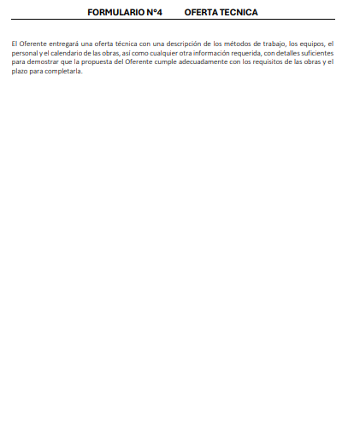
Sección I. Instrucciones a los Oferentes (IAO) numeral 6.5 | Sección II. Formularios de Oferta
6.5.4. Oferta técnica: El Oferente entregará una oferta técnica con una descripción de: Métodos de trabajo Equipos Personal y Calendario de las obras, Cualquier otra información requerida, con detalles suficientes para demostrar que la propuesta del Oferente cumple adecuadamente con los requisitos de las obras y el plazo para completarla. | FORMULARIO N°4 OFERTA TECNICA El oferente deberá desarrollar una oferta técnica de acuerdo a sus competencias, considerando como mínimos los requerimientos señalados en la Sección I. numeral 6.5.4

Slide 15
NOMENCLATURA DEL MÉTODO DE SELECCIÓN | DESCRIPCIÓN DE MÉTODO DE CONTRATACIÓN | Tener una facturación promedio anual mínima por construcción de obras en DOS de los últimos OCHO años, equivalente a …
CONV-SDO-011-2024-MIDAGRI-PSI/BIRF | EJECUCIÓN DE LA OBRA “MEJORAMIENTO DEL SERVICIO DE AGUA A NIVEL PARCELARIO CON UN SISTEMA DE RIEGO TECNIFICADO PARA EL GRUPO DE GESTIÓN EMPRESARIAL ALLIN KAUSAY, IRRIGACIÓN TALAVERA - DISTRITO DE TALAVERA - PROVINCIA DE ANDAHUAYLAS - DEPARTAMENTO DE APURÍMAC” | S/ 6,128,137.10
CONV-SDO-012-2024-MIDAGRI-PSI/BIRF | EJECUCIÓN DE LA OBRA “MEJORAMIENTO DEL SERVICIO DE AGUA A NIVEL PARCELARIO CON UN SISTEMA DE RIEGO TECNIFICADO PARA EL GRUPO DE GESTIÓN EMPRESARIAL SANTA ROSA DE PINCO EN EL CENTRO POBLADO SANTA ROSA DE PINCO - DISTRITO DE PAUCARBAMBA - PROVINCIA DE CHURCAMPA - DEPARTAMENTO DE HUANCAVELICA” | S/ 8,981,798.74
CONV-SDO-013-2024-MIDAGRI-PSI/BIRF | EJECUCIÓN DE LA OBRA “MEJORAMIENTO DEL SERVICIO DE AGUA A NIVEL PARCELARIO CON UN SISTEMA DE RIEGO TECNIFICADO PARA EL GRUPO DE GESTION EMPRESARIAL CARITA, DEL DISTRITO DE HUASAHUASI - PROVINCIA DE TARMA – DEPARTAMENTO DE JUNIN” | S/ 7,079,501.52
CONV-SDO-014-2024-MIDAGRI-PSI/BIRF | EJECUCIÓN DE LA OBRA “MEJORAMIENTO DEL SERVICIO DE AGUA A NIVEL PARCELARIO CON UN SISTEMA DE RIEGO TECNIFICADO PARA EL GRUPO DE GESTIÓN EMPRESARIAL SEÑOR CAUTIVO DE HUAPALAS, DISTRITO DE CHULUCANAS – PROVINCIA DE MORROPON - DEPARTAMENTO DE PIURA” | S/ 3,703,918.74
CONV-SDO-015-2024-MIDAGRI-PSI/BIRF | EJECUCIÓN DE LA OBRA “MEJORAMIENTO DEL SERVICIO DE PROVISIÓN DE AGUA PARA RIEGO DEL SISTEMA DE RIEGO PARCELARIO DEL GRUPO DE GESTIÓN EMPRESARIAL KERGUER, EN LA LOCALIDAD DE KERGUER DEL DISTRITO DE SALAS - PROVINCIA DE LAMBAYEQUE - DEPARTAMENTO DE LAMBAYEQUE” | S/ 3,438,249.50
CONV-SDO-016-2024-MIDAGRI-PSI/BIRF | Lote 1: “MEJORAMIENTO DEL SERVICIO DE PROVISION DE AGUA PARA RIEGO DEL SISTEMA DE RIEGO PARCELARIO DEL GRUPO DE GESTIÓN EMPRESARIAL APA - QUINQUIN, DISTRITO DE MATO, PROVINCIA DE HUAYLAS, DEPARTAMENTO DE ANCASH” | S/ 3,959,510.40
 | Lote 2: “MEJORAMIENTO DEL SERVICIO DE PROVISION DE AGUA PARA RIEGO DEL SISTEMA DE RIEGO PARCELARIO DEL GRUPO DE GESTION EMPRESARIAL PACHACUTEC DISTRITO DE MATO – PROVINCIA DE HUAYLAS – DEPARTAMENTO ANCASH” | S/ 6,421,630.68
 | Lote 3“MEJORAMIENTO DEL SERVICIO DE PROVISIÓN DE AGUA PARA RIEGO DEL SISTEMA DE RIEGO PARCELARIO DEL GRUPO DE GESTIÓN EMPRESARIAL SAN DIEGO, FLOR DE AMANCAES Y LLIPIAN, DISTRITO DE MATO, PROVINCIA DE HUAYLAS, DEPARTAMENTO DE ANCASH” | S/ 8,650,107.00
Sección I. Instrucciones a los Oferentes (IAO) numeral 6.5 | Sección II. Formularios de Oferta
(a) Tener una facturación promedio anual mínima por construcción de obras en general en DOS de los últimos OCHO años comprendidos entre el 1ro de enero de 2017 y el plazo para la presentación de ofertas, equivalente a … | Formulario de facturación promedio anual de obras de construcción

Slide 16
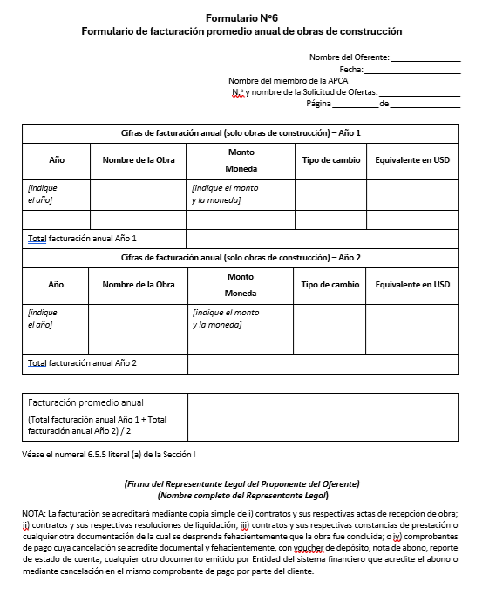
Sección I. Instrucciones a los Oferentes (IAO) numeral 6.5 | Sección II. Formularios de Oferta
(a) Tener una facturación promedio anual mínima por construcción de obras en general en DOS de los últimos OCHO años comprendidos entre el 1ro de enero de 2017 y el plazo para la presentación de ofertas, equivalente a … | Formulario de facturación promedio anual de obras de construcción
La facturación acumulada se acreditará mediante copia simple de i) contratos y sus respectivas actas de recepción de obra; ii) contratos y sus respectivas resoluciones de liquidación; iii) contratos y sus respectivas constancias de prestación o cualquier otra documentación de la cual se desprenda fehacientemente que la obra fue concluida; o iv) comprobantes de pago cuya cancelación se acredite documental y fehacientemente, con voucher de depósito, nota de abono, reporte de estado de cuenta, cualquier otro documento emitido por Entidad del sistema financiero que acredite el abono o mediante cancelación en el mismo comprobante de pago por parte del cliente.

Slide 17
NOMENCLATURA DEL MÉTODO DE SELECCIÓN | DESCRIPCIÓN DE MÉTODO DE CONTRATACIÓN | Cinco (5) obras que en promedio sean mayores o iguales en monto a … | Cuatro (4) obras que en promedio sean mayores o iguales en monto a … | Tres (3) obras que en promedio sean mayores o iguales en monto a … | Dos (2) obras que en promedio sean mayores o iguales en monto a … | Una obra por un valor mayores o igual en monto a …
CONV-SDO-011-2024-MIDAGRI-PSI/BIRF | EJECUCIÓN DE LA OBRA “MEJORAMIENTO DEL SERVICIO DE AGUA A NIVEL PARCELARIO CON UN SISTEMA DE RIEGO TECNIFICADO PARA EL GRUPO DE GESTIÓN EMPRESARIAL ALLIN KAUSAY, IRRIGACIÓN TALAVERA - DISTRITO DE TALAVERA - PROVINCIA DE ANDAHUAYLAS - DEPARTAMENTO DE APURÍMAC” | S/ 919,220.57 | S/ 1,225,627.42 | S/ 1,532,034.28 | S/ 2,451,254.84 | S/ 3,064,068.55
CONV-SDO-012-2024-MIDAGRI-PSI/BIRF | EJECUCIÓN DE LA OBRA “MEJORAMIENTO DEL SERVICIO DE AGUA A NIVEL PARCELARIO CON UN SISTEMA DE RIEGO TECNIFICADO PARA EL GRUPO DE GESTIÓN EMPRESARIAL SANTA ROSA DE PINCO EN EL CENTRO POBLADO SANTA ROSA DE PINCO - DISTRITO DE PAUCARBAMBA - PROVINCIA DE CHURCAMPA - DEPARTAMENTO DE HUANCAVELICA” | S/ 1,347,269.81 | S/ 1,796,359.75 | S/ 2,245,449.69 | S/ 3,592,719.50 | S/ 4,490,899.37
CONV-SDO-013-2024-MIDAGRI-PSI/BIRF | EJECUCIÓN DE LA OBRA “MEJORAMIENTO DEL SERVICIO DE AGUA A NIVEL PARCELARIO CON UN SISTEMA DE RIEGO TECNIFICADO PARA EL GRUPO DE GESTION EMPRESARIAL CARITA, DEL DISTRITO DE HUASAHUASI - PROVINCIA DE TARMA – DEPARTAMENTO DE JUNIN” | S/ 1,061,925.23 | S/ 1,415,900.30 | S/ 1,769,875.38 | S/ 2,831,800.61 | S/ 3,539,750.76
CONV-SDO-014-2024-MIDAGRI-PSI/BIRF | EJECUCIÓN DE LA OBRA “MEJORAMIENTO DEL SERVICIO DE AGUA A NIVEL PARCELARIO CON UN SISTEMA DE RIEGO TECNIFICADO PARA EL GRUPO DE GESTIÓN EMPRESARIAL SEÑOR CAUTIVO DE HUAPALAS, DISTRITO DE CHULUCANAS – PROVINCIA DE MORROPON - DEPARTAMENTO DE PIURA” | S/ 555,587.81 | S/ 740,783.75 | S/ 925,979.69 | S/ 1,481,567.50 | S/ 1,851,959.37
CONV-SDO-015-2024-MIDAGRI-PSI/BIRF | EJECUCIÓN DE LA OBRA “MEJORAMIENTO DEL SERVICIO DE PROVISIÓN DE AGUA PARA RIEGO DEL SISTEMA DE RIEGO PARCELARIO DEL GRUPO DE GESTIÓN EMPRESARIAL KERGUER, EN LA LOCALIDAD DE KERGUER DEL DISTRITO DE SALAS - PROVINCIA DE LAMBAYEQUE - DEPARTAMENTO DE LAMBAYEQUE” | S/ 515,737.43 | S/ 687,649.90 | S/ 859,562.38 | S/ 1,375,299.80 | S/ 1,719,124.75
CONV-SDO-016-2024-MIDAGRI-PSI/BIRF | Lote 1: “MEJORAMIENTO DEL SERVICIO DE PROVISION DE AGUA PARA RIEGO DEL SISTEMA DE RIEGO PARCELARIO DEL GRUPO DE GESTIÓN EMPRESARIAL APA - QUINQUIN, DISTRITO DE MATO, PROVINCIA DE HUAYLAS, DEPARTAMENTO DE ANCASH” | S/ 593,926.56 | S/ 791,902.08 | S/ 989,877.60 | S/ 1,583,804.16 | S/ 1,979,755.20
 | Lote 2: “MEJORAMIENTO DEL SERVICIO DE PROVISION DE AGUA PARA RIEGO DEL SISTEMA DE RIEGO PARCELARIO DEL GRUPO DE GESTION EMPRESARIAL PACHACUTEC DISTRITO DE MATO – PROVINCIA DE HUAYLAS – DEPARTAMENTO ANCASH” | S/ 963,244.60 | S/ 1,284,326.14 | S/ 1,605,407.67 | S/ 2,568,652.27 | S/ 3,210,815.34
 | Lote 3“MEJORAMIENTO DEL SERVICIO DE PROVISIÓN DE AGUA PARA RIEGO DEL SISTEMA DE RIEGO PARCELARIO DEL GRUPO DE GESTIÓN EMPRESARIAL SAN DIEGO, FLOR DE AMANCAES Y LLIPIAN, DISTRITO DE MATO, PROVINCIA DE HUAYLAS, DEPARTAMENTO DE ANCASH” | S/ 1,297,516.05 | S/ 1,730,021.40 | S/ 2,162,526.75 | S/ 3,460,042.80 | S/ 4,325,053.50
Sección I. Instrucciones a los Oferentes (IAO) numeral 6.5 | Sección II. Formularios de Oferta
(c) Experiencia especifica como, contratista principal, integrante de un consorcio, contratista administrador o subcontratista en obras de construcción similares de riego tecnificado, terminadas satisfactoria y sustancialmente entre el 1ro de enero de 2019 y el plazo para la presentación de ofertas, de al menos … | Formulario N°7 Formulario de Experiencia Específica del Oferente

Slide 18
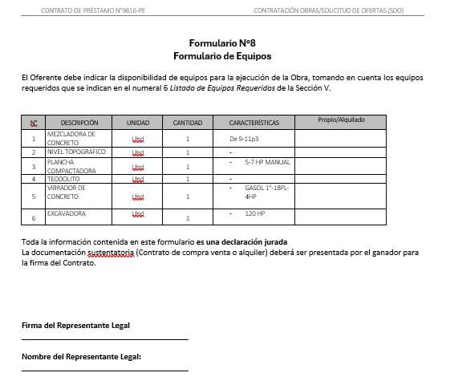
Sección I. Instrucciones a los Oferentes (IAO) numeral 6.5 | Sección II. Formularios de Oferta
(c) disponibilidad oportuna del equipo esencial incluido en el Listado de Equipos | FORMULARIO N°8 FORMULARIO DE EQUIPOS

Slide 19
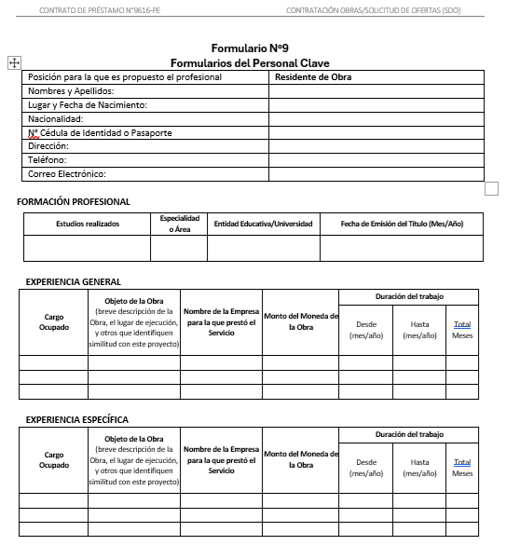
Sección I. Instrucciones a los Oferentes (IAO) numeral 6.5 | Sección II. Formularios de Oferta
(d) Personal clave: Residente de Obra por cada obra con permanencia a tiempo completo Prevencionista de Seguridad, Salud, Ambiente y Social (ASSS) | FORMULARIO N°09 FORMULARIO DEL PERSONAL CLAVE Residente de Obra Prevencionista de Seguridad, Salud, Ambiente y Social (ASSS)
Se deberá registrar la información en el Formulario de Personal Clave Propuesto y su Declaración, Sección II).
Para la Firma de Contrato el oferente adjudicado deberá presentar la documentación que sustente la formación profesional requerida, colegiatura y habilidad vigente.

Slide 20
NOMENCLATURA DEL MÉTODO DE SELECCIÓN | DESCRIPCIÓN DE MÉTODO DE CONTRATACIÓN | (e) Demostrar que tiene acceso o dispone de activos líquidos, bienes inmuebles libres de gravámenes, líneas de crédito y otros medios financieros suficientes para atender las necesidades de flujo de efectivo,
CONV-SDO-011-2024-MIDAGRI-PSI/BIRF | EJECUCIÓN DE LA OBRA “MEJORAMIENTO DEL SERVICIO DE AGUA A NIVEL PARCELARIO CON UN SISTEMA DE RIEGO TECNIFICADO PARA EL GRUPO DE GESTIÓN EMPRESARIAL ALLIN KAUSAY, IRRIGACIÓN TALAVERA - DISTRITO DE TALAVERA - PROVINCIA DE ANDAHUAYLAS - DEPARTAMENTO DE APURÍMAC” | S/ 766,017.14
CONV-SDO-012-2024-MIDAGRI-PSI/BIRF | EJECUCIÓN DE LA OBRA “MEJORAMIENTO DEL SERVICIO DE AGUA A NIVEL PARCELARIO CON UN SISTEMA DE RIEGO TECNIFICADO PARA EL GRUPO DE GESTIÓN EMPRESARIAL SANTA ROSA DE PINCO EN EL CENTRO POBLADO SANTA ROSA DE PINCO - DISTRITO DE PAUCARBAMBA - PROVINCIA DE CHURCAMPA - DEPARTAMENTO DE HUANCAVELICA” | S/ 935,604.04
CONV-SDO-013-2024-MIDAGRI-PSI/BIRF | EJECUCIÓN DE LA OBRA “MEJORAMIENTO DEL SERVICIO DE AGUA A NIVEL PARCELARIO CON UN SISTEMA DE RIEGO TECNIFICADO PARA EL GRUPO DE GESTION EMPRESARIAL CARITA, DEL DISTRITO DE HUASAHUASI - PROVINCIA DE TARMA –DEPARTAMENTO DE JUNIN” | S/ 884,937.69
CONV-SDO-014-2024-MIDAGRI-PSI/BIRF | EJECUCIÓN DE LA OBRA “MEJORAMIENTO DEL SERVICIO DE AGUA A NIVEL PARCELARIO CON UN SISTEMA DE RIEGO TECNIFICADO PARA EL GRUPO DE GESTIÓN EMPRESARIAL SEÑOR CAUTIVO DE HUAPALAS, DISTRITO DE CHULUCANAS – PROVINCIA DE MORROPON - DEPARTAMENTO DE PIURA” | S/ 578,737.30
CONV-SDO-015-2024-MIDAGRI-PSI/BIRF | EJECUCIÓN DE LA OBRA “MEJORAMIENTO DEL SERVICIO DE PROVISIÓN DE AGUA PARA RIEGO DEL SISTEMA DE RIEGO PARCELARIO DEL GRUPO DE GESTIÓN EMPRESARIAL KERGUER, EN LA LOCALIDAD DE KERGUER DEL DISTRITO DE SALAS - PROVINCIA DE LAMBAYEQUE - DEPARTAMENTO DE LAMBAYEQUE” | S/ 537,226.48
CONV-SDO-016-2024-MIDAGRI-PSI/BIRF | Lote 1: “MEJORAMIENTO DEL SERVICIO DE PROVISION DE AGUA PARA RIEGO DEL SISTEMA DE RIEGO PARCELARIO DEL GRUPO DE GESTIÓN EMPRESARIAL APA - QUINQUIN, DISTRITO DE MATO, PROVINCIA DE HUAYLAS, DEPARTAMENTO DE ANCASH” | S/ 618,673.50
 | Lote 2: “MEJORAMIENTO DEL SERVICIO DE PROVISION DE AGUA PARA RIEGO DEL SISTEMA DE RIEGO PARCELARIO DEL GRUPO DE GESTION EMPRESARIAL PACHACUTEC DISTRITO DE MATO – PROVINCIA DE HUAYLAS – DEPARTAMENTO ANCASH” | S/ 802,703.84
 | Lote 3“MEJORAMIENTO DEL SERVICIO DE PROVISIÓN DE AGUA PARA RIEGO DEL SISTEMA DE RIEGO PARCELARIO DEL GRUPO DE GESTIÓN EMPRESARIAL SAN DIEGO, FLOR DE AMANCAES Y LLIPIAN, DISTRITO DE MATO, PROVINCIA DE HUAYLAS, DEPARTAMENTO DE ANCASH” | S/ 901,052.81
Sección I. Instrucciones a los Oferentes (IAO) numeral 6.5 | Sección II. Formularios de Oferta
(e) Demostrar que tiene acceso o dispone de activos líquidos, bienes inmuebles libres de gravámenes, líneas de crédito y otros medios financieros suficientes para atender las necesidades de flujo de efectivo, estimadas en un monto de … En caso se presente el Certificado de Disponibilidad de Línea de Crédito este deberá estar a nombre del postor emitido por una empresa que se encuentre bajo la supervisión directa de la Superintendencia de Banca, Seguros y Administradoras Privadas de Fondos de Pensiones o estar considerada en la última lista de bancos extranjeros de primera categoría que periódicamente publica el Banco Central de Reserva del Perú (Formulario N°10, Sección II). | FORMULARIO N°11 FORMULARIO DE CERTIFICADO DE DISPONIBILIDAD DE LÍNEA DE CRÉDITO

Slide 21
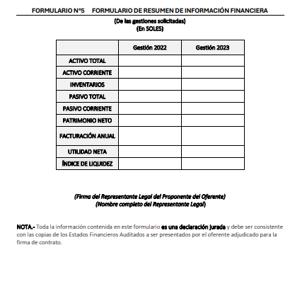
Sección I. Instrucciones a los Oferentes (IAO) numeral 6.5 | Sección II. Formularios de Oferta
(f) El Oferente deberá demostrar la solidez de la situación financiera y su rentabilidad con la información declarada en el Formulario Resumen de Información Financiera, Sección II | FORMULARIO N°5 FORMULARIO DE RESUMEN DE INFORMACIÓN FINANCIERA .
En caso de Consorcios esta declaración debe estar suscrita por cada uno de los consorciados
Para la Firma de Contrato el oferente adjudicado deberá presentar la Copia simple de estados financieros auditados correspondientes a los últimos dos (2) años, donde se demuestre la información dclarada.
Para una APCA, este requisito deberá ser cumplido por cada uno de los miembros.

Slide 22
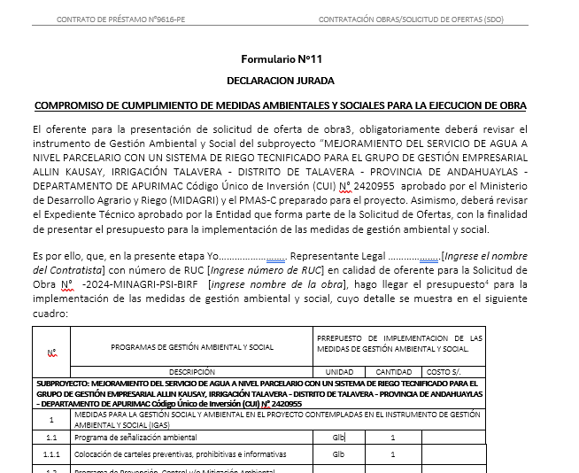
Sección I. Instrucciones a los Oferentes (IAO) numeral 6.5 | Sección II. Formularios de Oferta
6.5.6 Estrategias de Gestión y Plan de Implementación Ambiental y Social (EGPI) | FORMULARIO N°11 FORMULARIO ESTRATEGIAS DE GESTIÓN AMBIENTAL Y SOCIAL Y PLAN DE IMPLEMENTACIÓN (EGPI)

Slide 23
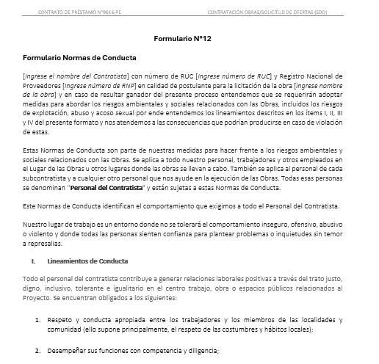
Sección I. Instrucciones a los Oferentes (IAO) numeral 6.5 | Sección II. Formularios de Oferta
(i) Normas de Conducta | FORMULARIO N°12 FORMULARIO NORMAS DE CONDUCTA
El Programa Nacional de Riego Tecnificado (PNRT) cuenta con un Código de Conducta que los licitantes deberán de comprometerse a respetar y cumplir. Además, deben difundir este Código de Conducta entre sus trabajadores, trabajadoras y subcontratistas. Las normas de conducta del PNRT se encuentran en la sección II Formulario – Normas de Conducta.
El Contratista está obligado a implementar las referidas Normas de Conducta del PNRT.

Slide 24
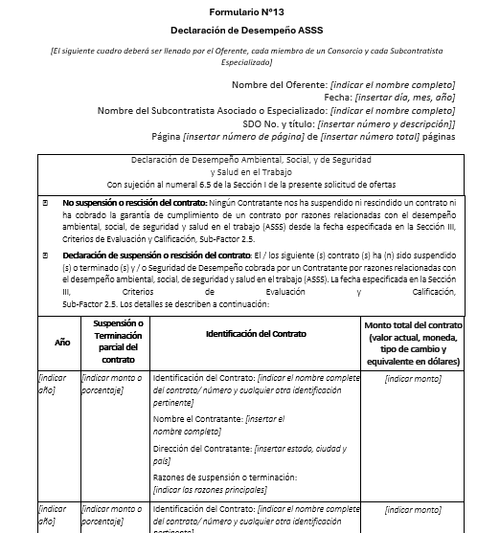
Sección I. Instrucciones a los Oferentes (IAO) numeral 6.5 | Sección II. Formularios de Oferta
6.5.7 Otros que se indiquen en la sección II. Formularios de la Oferta | FORMULARIO N°13 DECLARACIÓN DE DESEMPEÑO ASSS

Slide 25
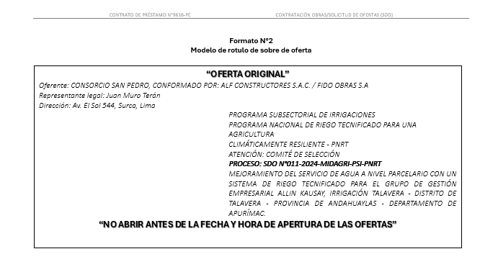
Presentación del sobre que contiene la Oferta
Cada Oferente presentará su Oferta en un sobre cerrado en el interior del cual se incluirán simultáneamente dos partes: Parte Técnica y Parte Financiera. Este sobre tendrá las siguientes características:

Slide 26
Fecha y hora de presentación de ofertas
6.8 Las Ofertas deberán ser entregadas al Contratante, a más tardar hasta las 10:00 am del día 21 de enero de 2025, en Mesa de Partes del Programa Subsectorial de Irrigaciones sito en la dirección del Contratante señalada en el numeral 6.9 de la presente sección. El Contratante no tendrá en cuenta ninguna Oferta que reciba después de la fecha límite para la presentación de las Ofertas. Todas las Ofertas recibidas por el Contratante, una vez vencido dicho plazo, serán declaradas tardías y en consecuencia rechazadas y se devolverán sin abrir a los Oferentes respectivos.
*Presentación de ofertas : Av. Alameda del Corregidor N°155, La Molina - Mesa de Partes PSI
No se considerarán las Ofertas/Propuestas recibidas después de la fecha y hora de vencimiento del plazo para la presentación de dichos documentos.

Slide 27
INFORMACIÓN SOBRE LOS RESULTADOS DE LA EVALUACIÓN
El resultado del proceso se publicará en el SEACE y en la página Web de la Entidad.
QUEJAS RELACIONADAS CON ADQUISICIONES
Los procedimientos para presentar una queja relacionada con la adquisición se detallan en las “Regulaciones de Adquisiciones para los Prestatarios de Proyectos de Financiamiento de Inversiones (Anexo III)", las cuales pueden descargarse del siguiente link: (https://www.worldbank.org/en/search?q=REGULACIONES+DE+ADQUISICIONES%202023).
Si un Licitante desea presentar una queja relacionada con la adquisición, el Licitante deberá presentar su reclamación por escrito (por los medios más rápidos disponibles, tales como correo electrónico o fax), a:
A la atención de:
Título / posición: Coordinador General del Programa
Contratante: Programa Subsectorial de Irrigaciones – PSI
Dirección de correo electrónico: adquisiciones.pnrt@psi.gob.pe
Número de teléfono: 01 – 424-4488
Una queja relacionada con la adquisición puede impugnar cualquiera de las siguientes partes del proceso:
los términos de los Documentos de Solicitud de Ofertas;
la decisión del Contratante de adjudicar el contrato.

Slide 28
Programa Nacional de Riego Tecnificado para una Agricultura Climáticamente Resiliente
RONDA DE PREGUNTAS

Slide 29
Programa Nacional de Riego Tecnificado para una Agricultura Climáticamente Resiliente
GRACIAS POR SU ATENCIÓN

